Slide 1
SEGUNDAS VANGARDAS
E ÚLTIMAS TENDENCIAS

Slide 2
ARQUITECTURA

Slide 3
LE CORBUSIER

Slide 4
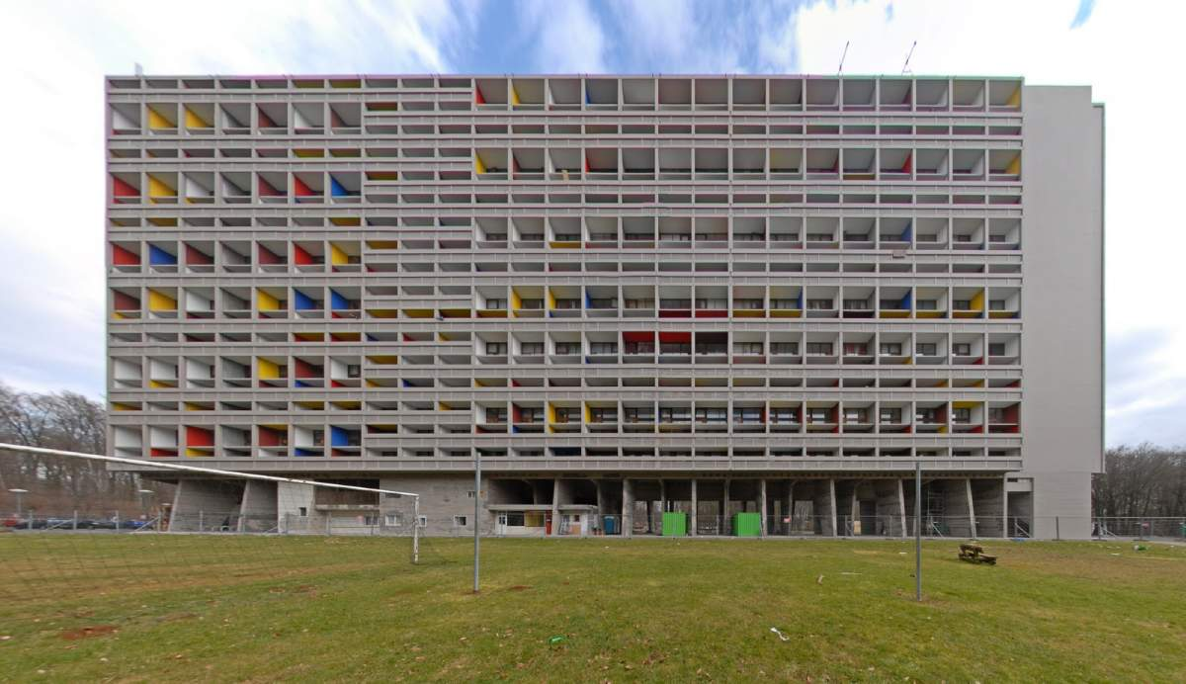
UNIDADE DE HABITACIÓN (MARSELLA)

Slide 5
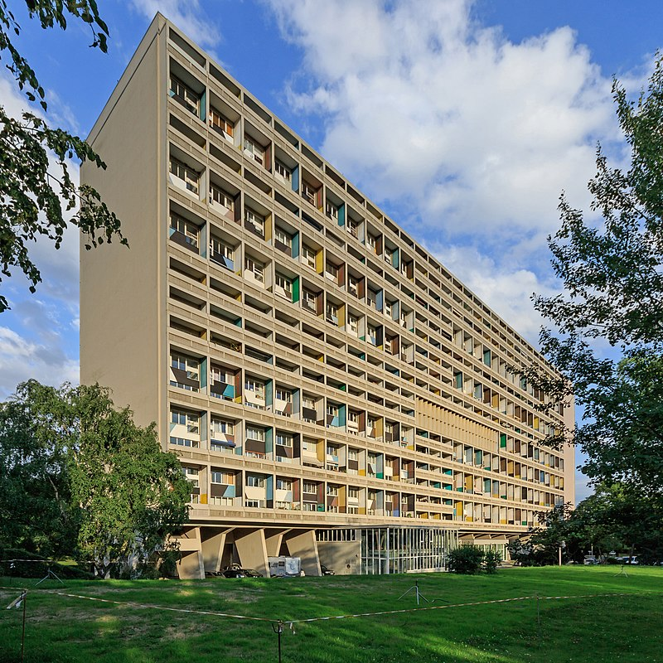

Slide 6
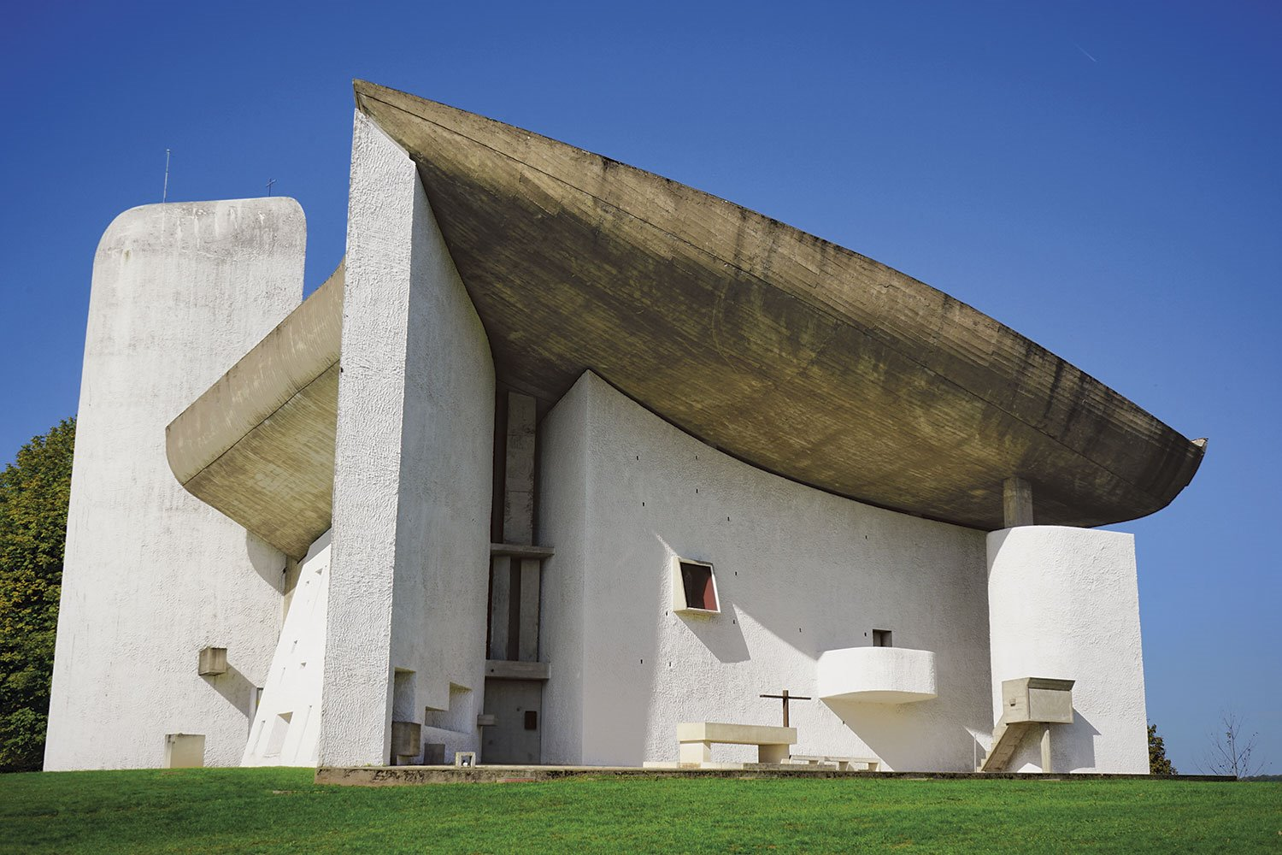
IGREXA DE RONCHAMP
(CAPELA DE NOTRE DAME DU HAUT)

Slide 7
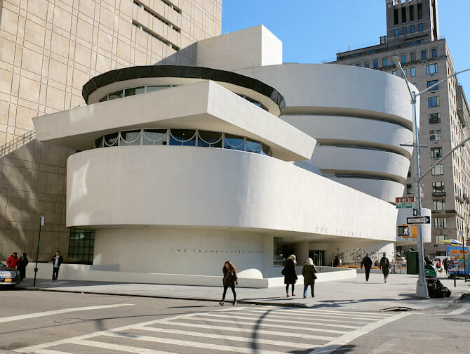
FRAN LLOYD WRIGHT
MUSEO GUGGENHEIM - NOVA YORK

Slide 8
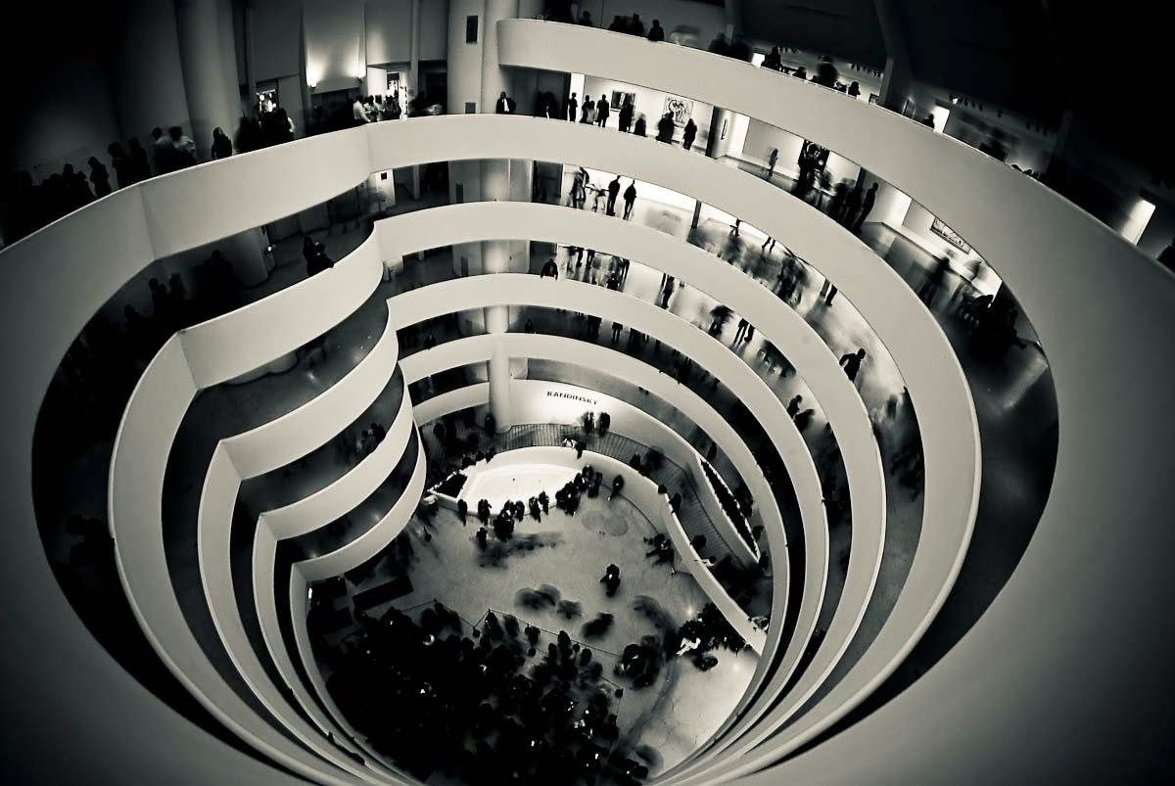

Slide 9
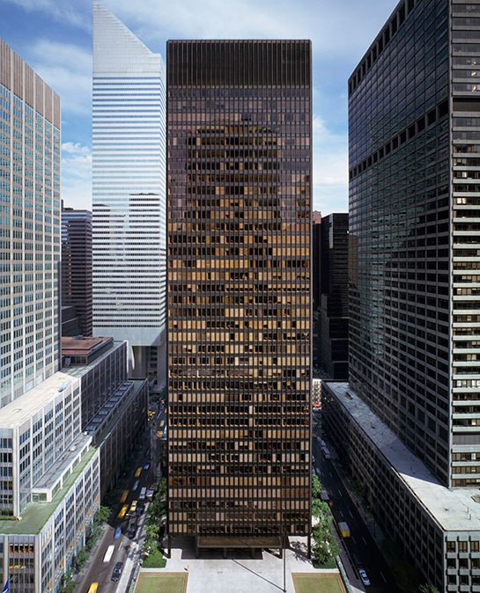
MIES VAN DER ROHE
SEAGRAM BUILDING
NOVA YORK

Slide 10
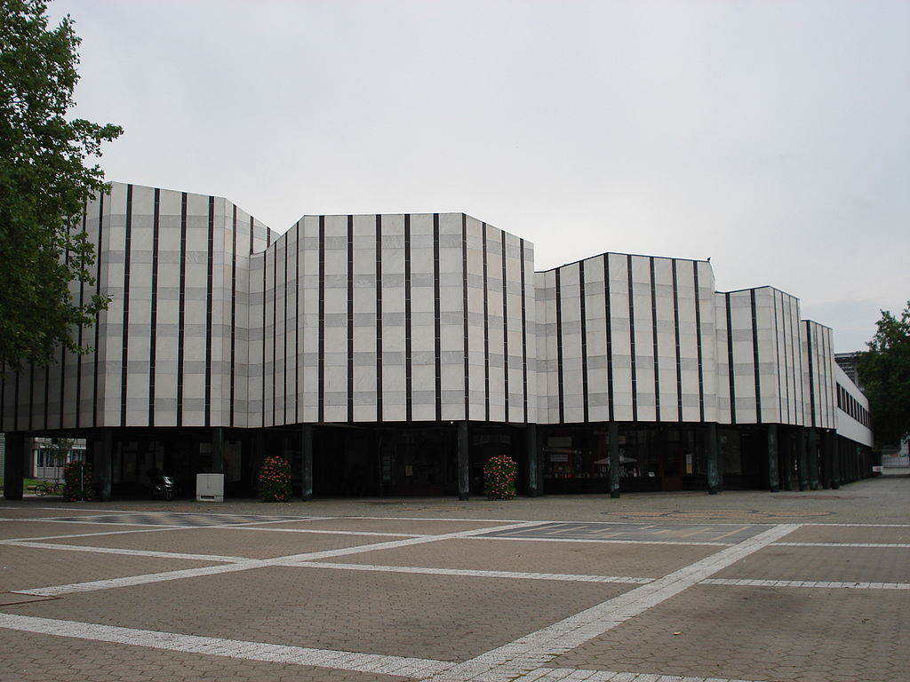
ALVAR AALTO
CENTRO CULTURAL (WOLFSBURG)

Slide 11
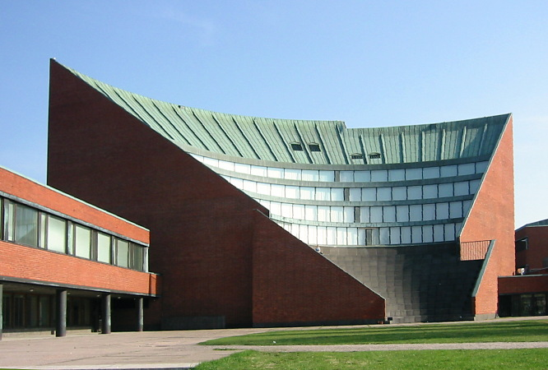
ALVAR AALTO
AUDITORIUM DA UNIVERSIDADE POLITÉCNICA - HELSINKI

Slide 12
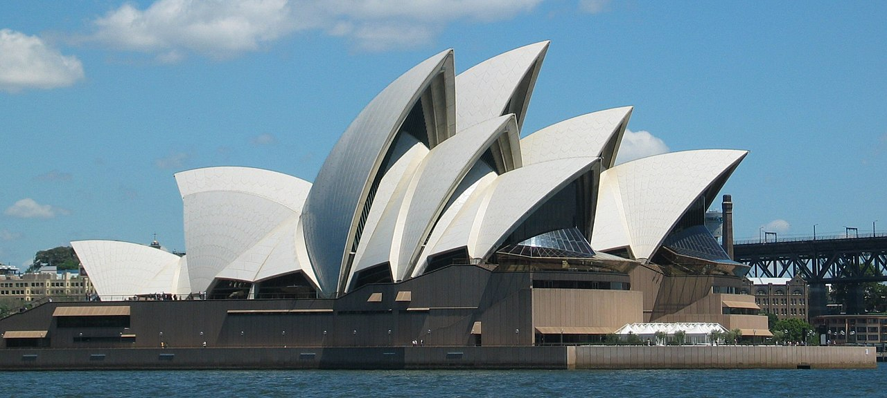
JORN UTZON
SYDNEY OPERA HOUSE

Slide 13
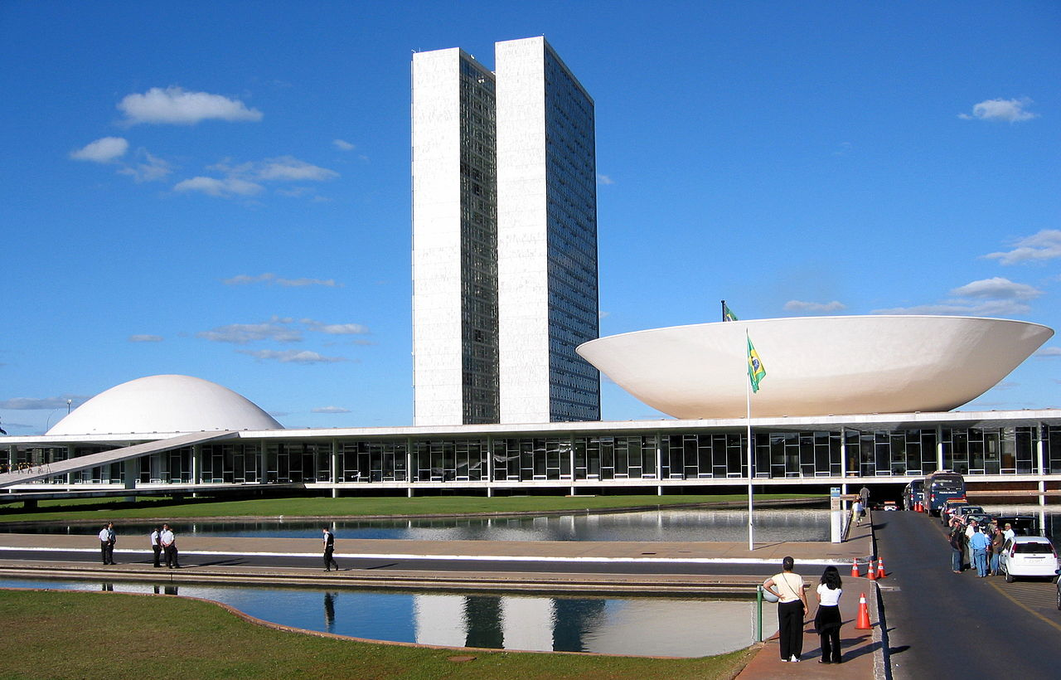
OSCAR NIEMEYER
PARLAMENTO DE BRASILIA

Slide 14
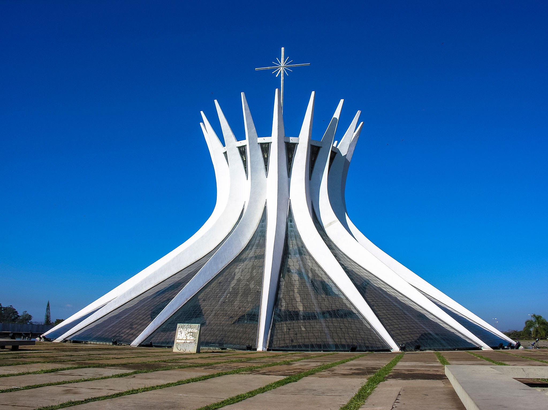
CATEDRAL - BRASILIA

Slide 15
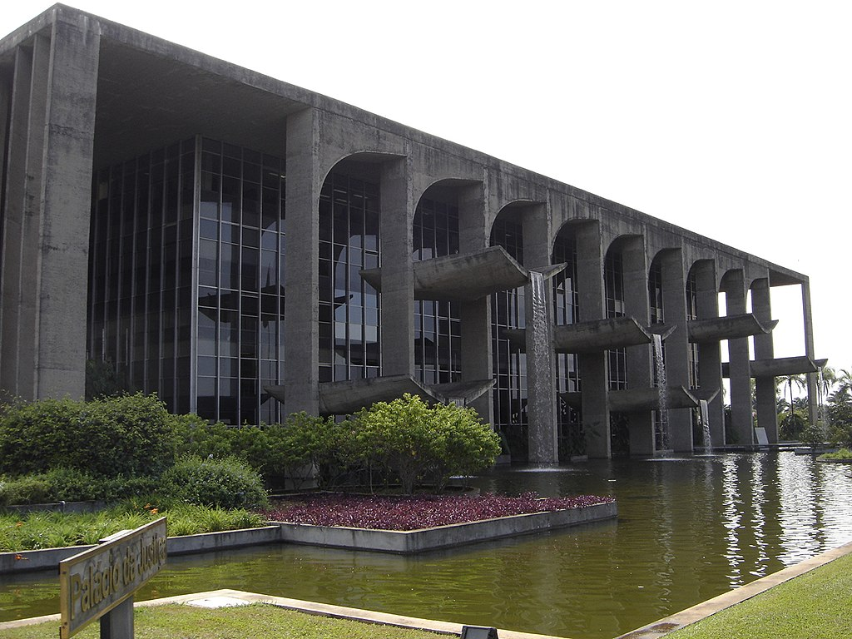
PALACIO DE XUSTIZA - BRASILIA

Slide 16
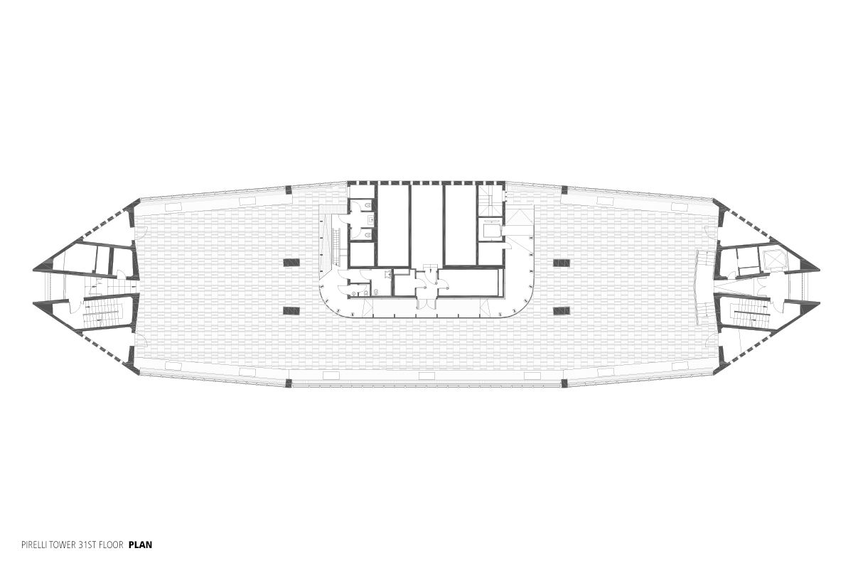
GIO PONTI
PIRELLONE (EDIFICIO PIRELLI) MILÁN

Slide 17
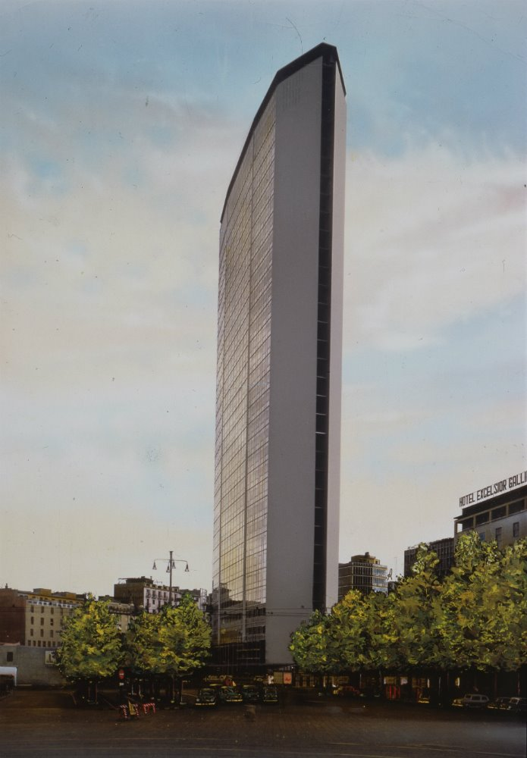
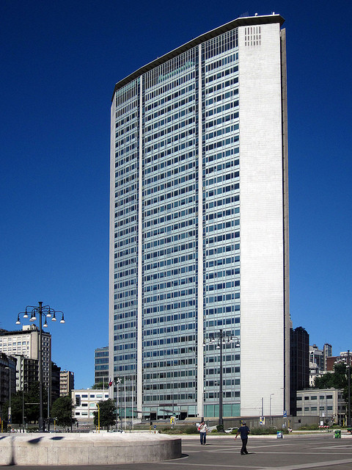

Slide 18
ARQUITECTURA POSTMODERNA

Slide 19
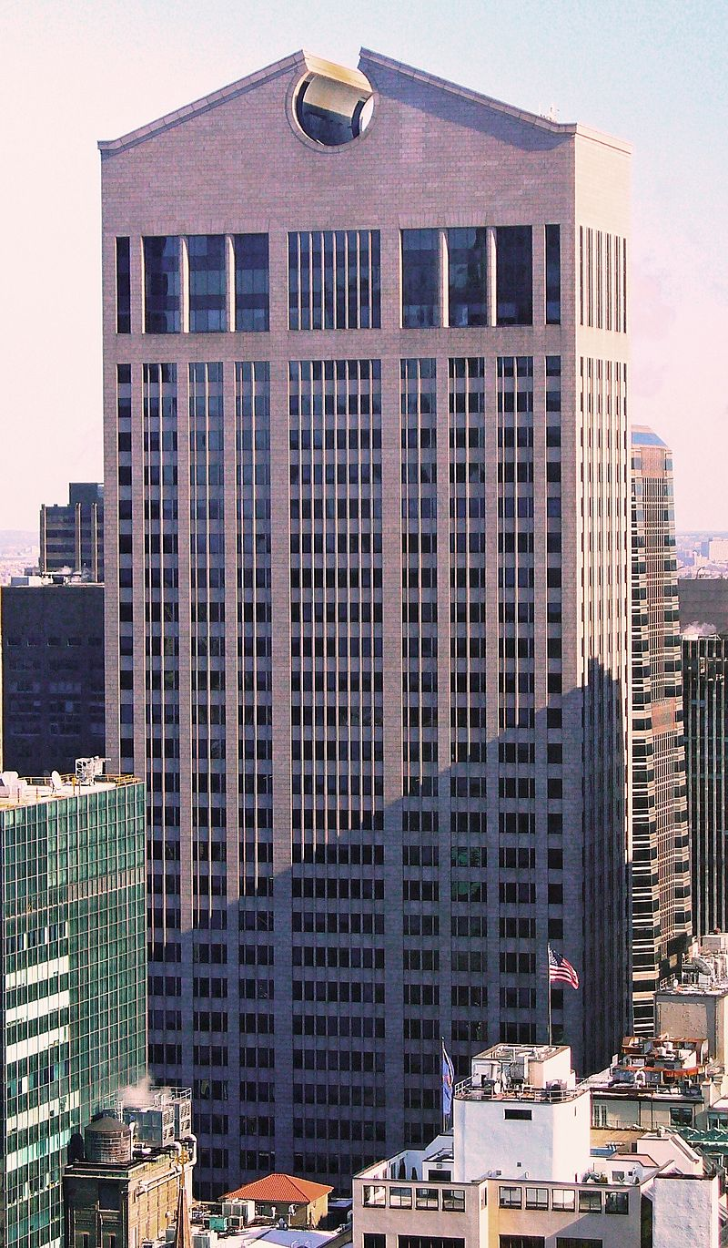
PHILIP JOHNSON E
JOHN BURGEE -
AT&T BUILDING

Slide 20
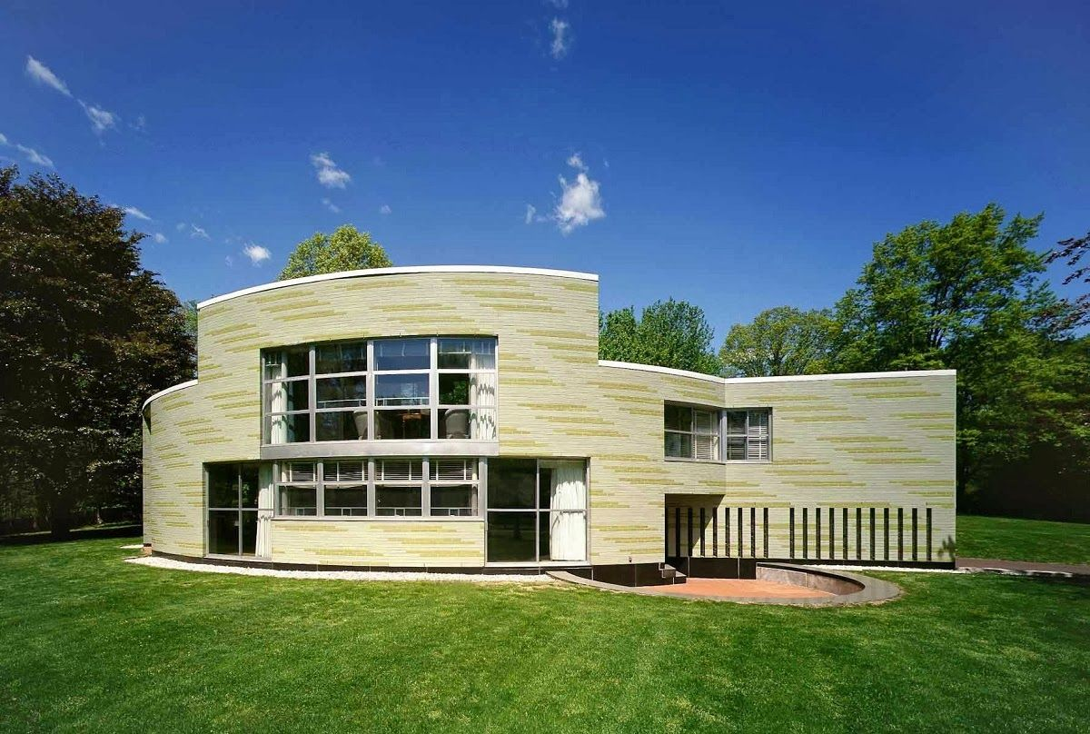
ROBERT VENTURI
CASA BRANT – COLORADO - EEUU

Slide 21
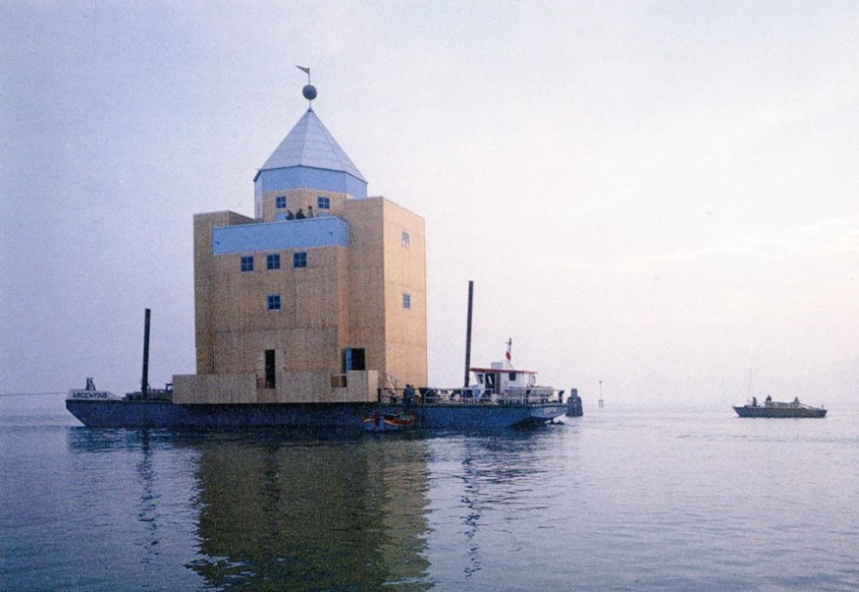
ALDO ROSSI
TEATRO DO MUNDO - VENECIA

Slide 22
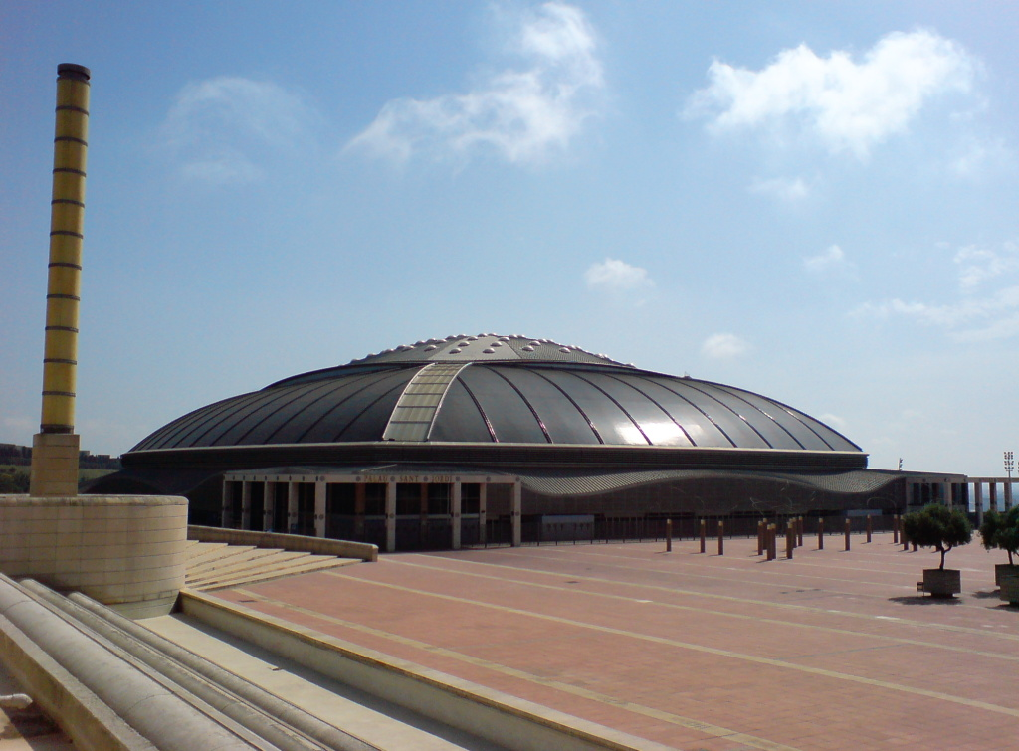
ARATA ISOZAKI
PALAU SANT JORDI - BARCELONA

Slide 23
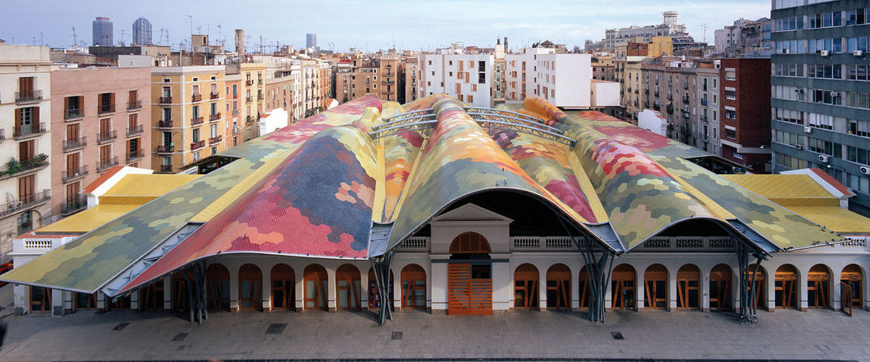
ENRIC MIRALLES – BENEDETTA TAGLIABUE
MERCADO STA. CATERINA - BARCELONA

Slide 24
HIGH-TECH

Slide 25
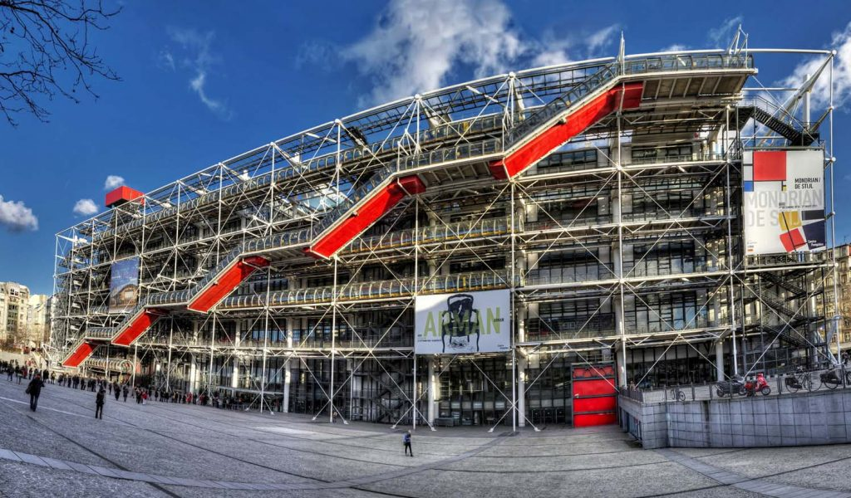
RENZO PIANO – RICHARD ROGERS
CENTRO POMPIDOU - PARIS

Slide 26
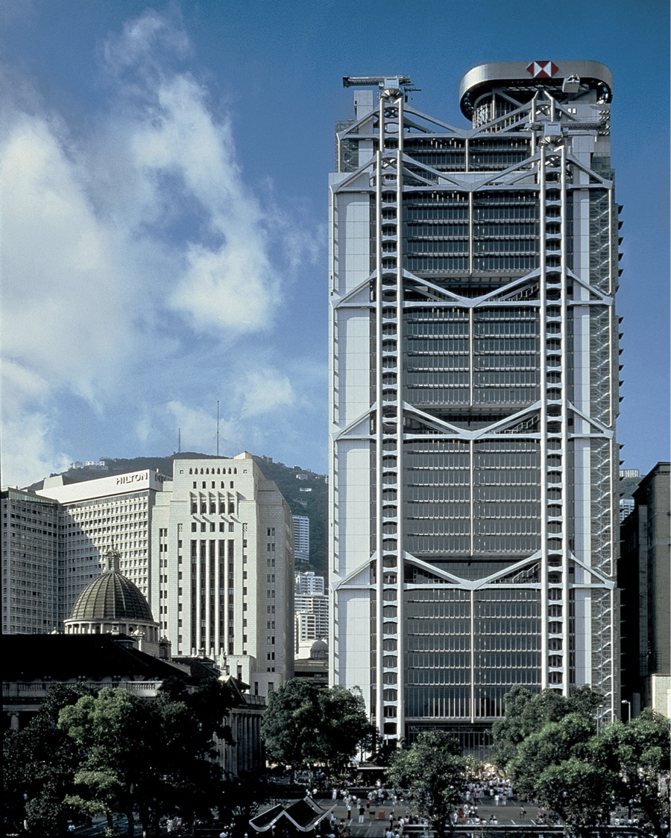
NORMAN FOSTER
BANCO DE HONG-KONG

Slide 27
DECONSTRUTIVISMO

Slide 28
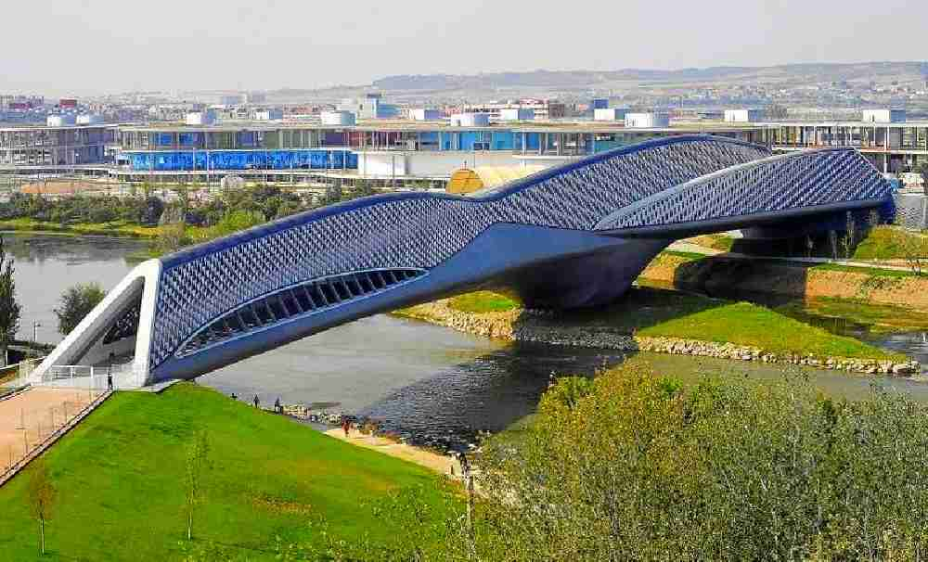
ZARA HADID
PAVILLÓN PONTE - ZARAGOZA

Slide 29
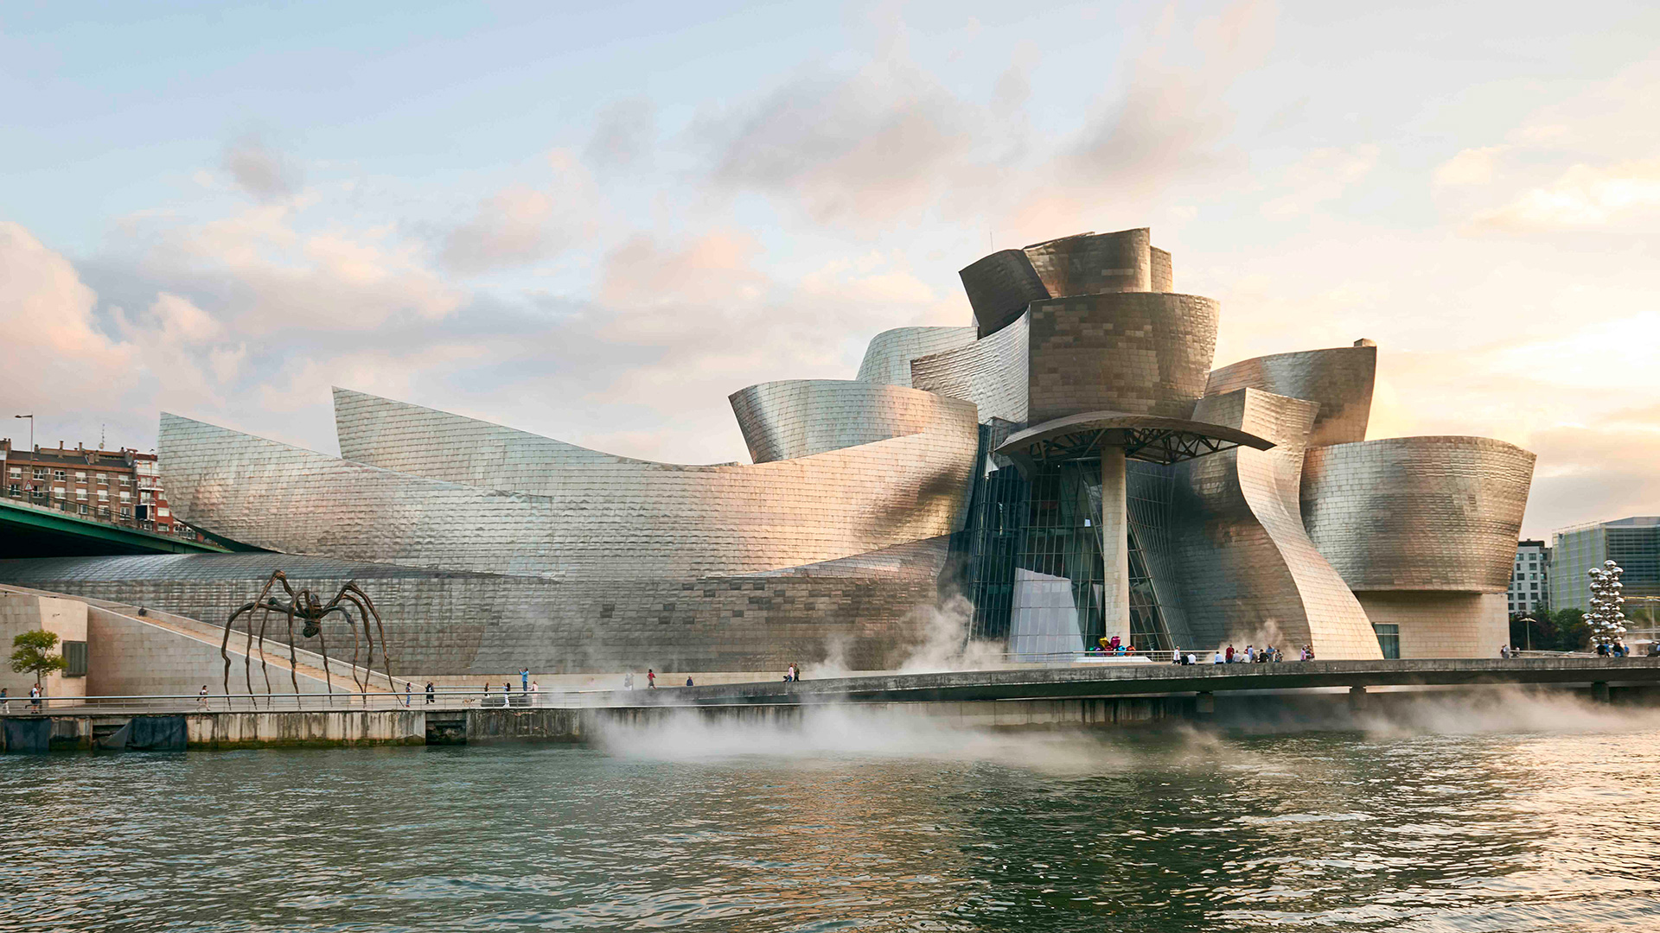
FRANK O. GEHRY
MUSEO GUGGENHEIM DE BILBAO

Slide 30
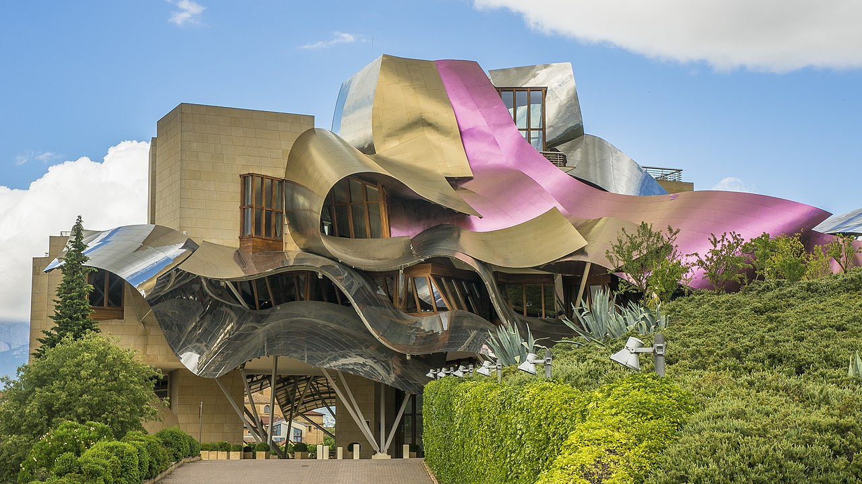
BODEGA DO MARQUÉS DE RISCAL
A RIOXA

Slide 31
ARQUITECTURA DE AUTOR

Slide 32
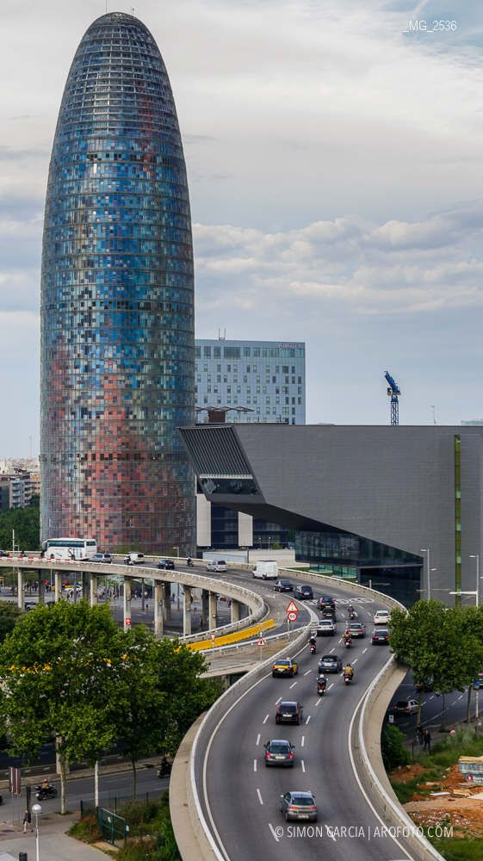
JEAN NOUVEL
-
TORRE AGBAR
BARCELONA

Slide 33
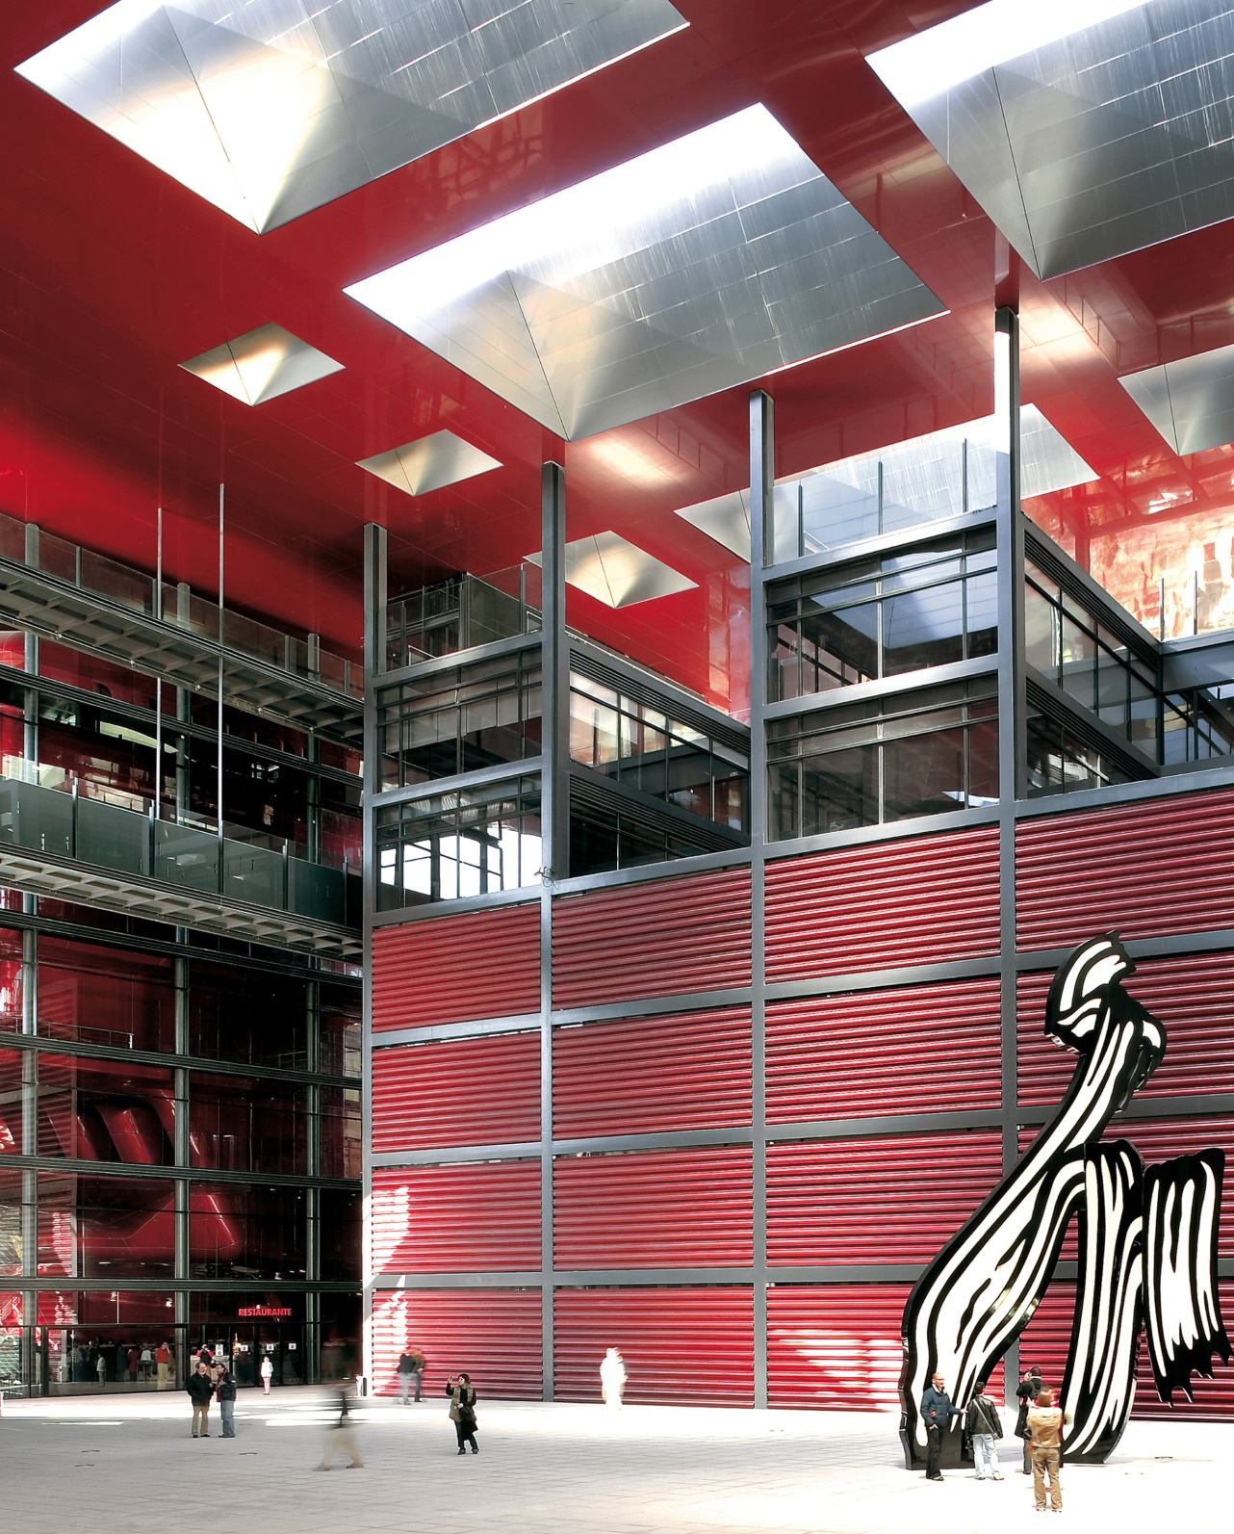
AMPLIACIÓN DO MUSEO NACIONAL CENTRO DE ARTE REINA SOFÍA
MADRID

Slide 34
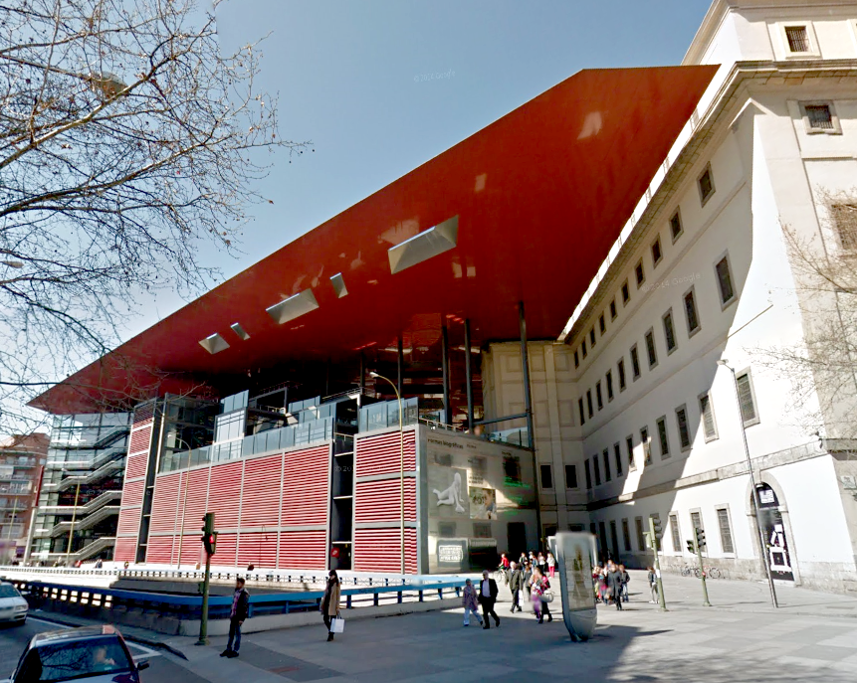

Slide 35
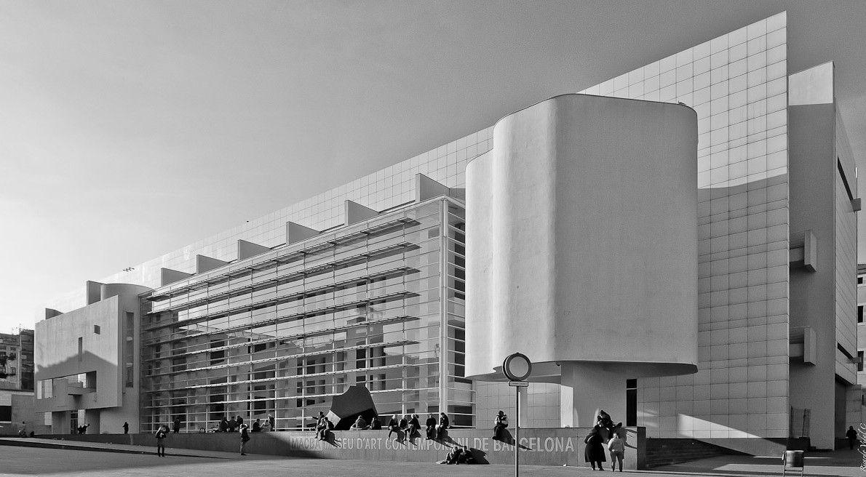
RICHARD MEIER
MUSEO DE ARTE CONTEMPORANEO
(MACBA) BARCELONA

Slide 36
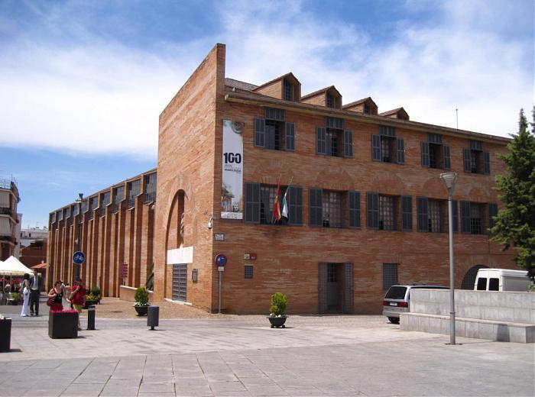
RAFAEL MONEO. MUSEO DE ARTE ROMANA DE MÉRIDA

Slide 37
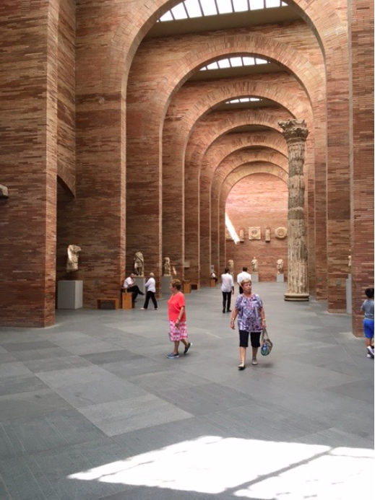

Slide 38
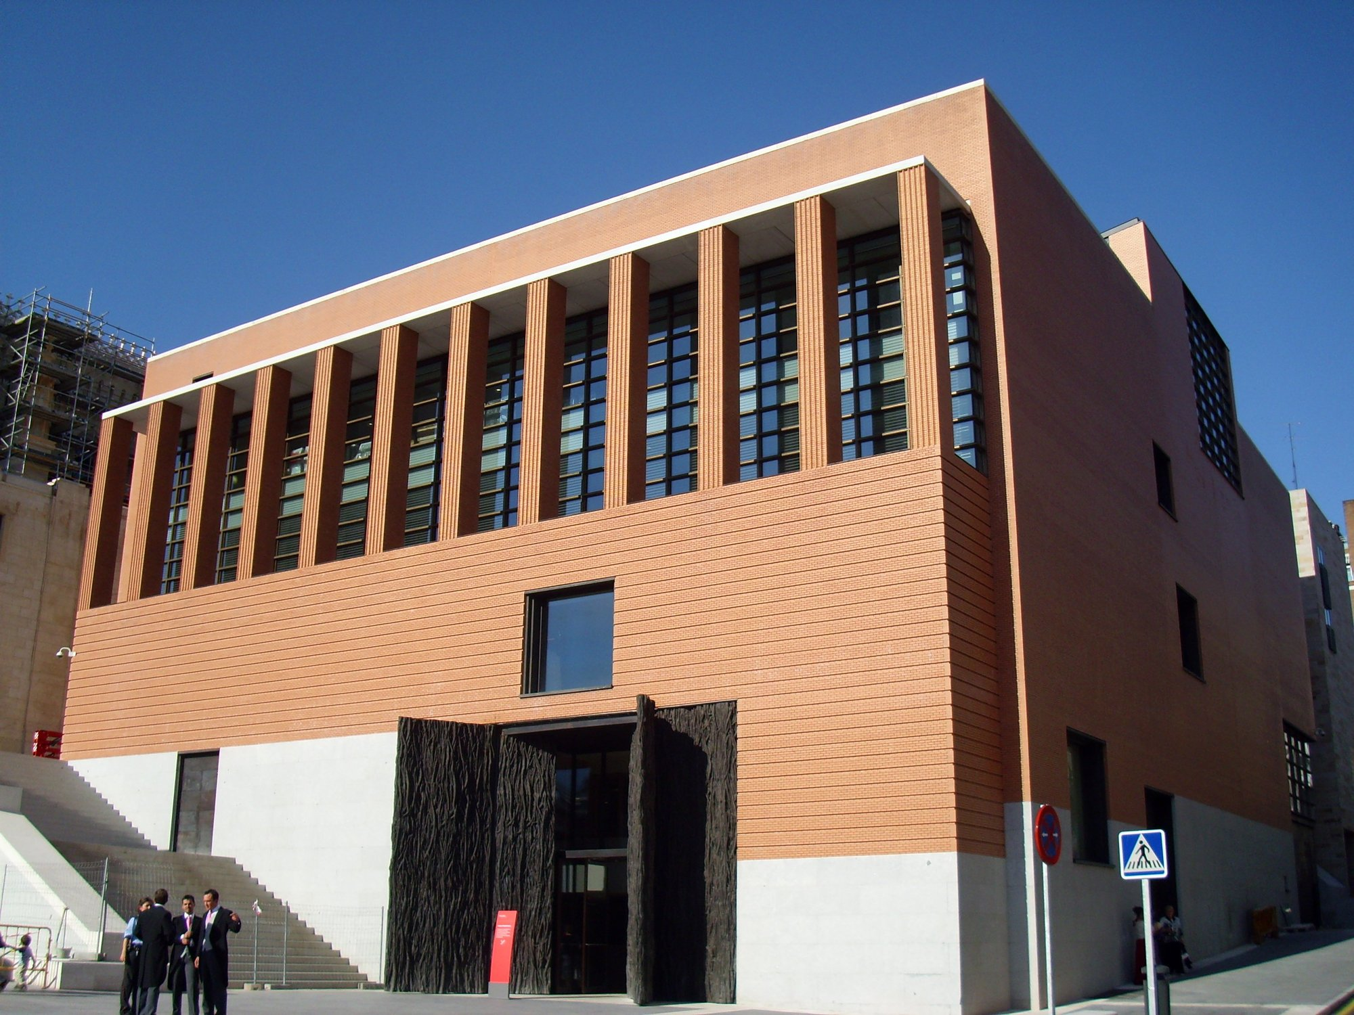
AMPLIACIÓN MUSEO DO PRADO

Slide 39
GALICIA

Slide 40
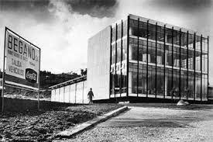
ANDRES FERNANDEZ ALBALAT - ANTONIO TENREIRO
EDIFICIO BEGANO - FABRICA DE COCA COLA (A CORUÑA)

Slide 41
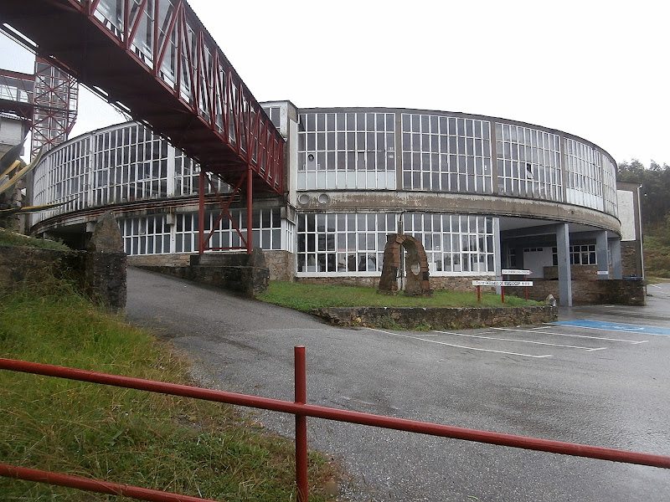
ANDRÉS FERNÁNDEZ ALBALAT. FÁBRICA DE SARGADELOS (CERVO)

Slide 42
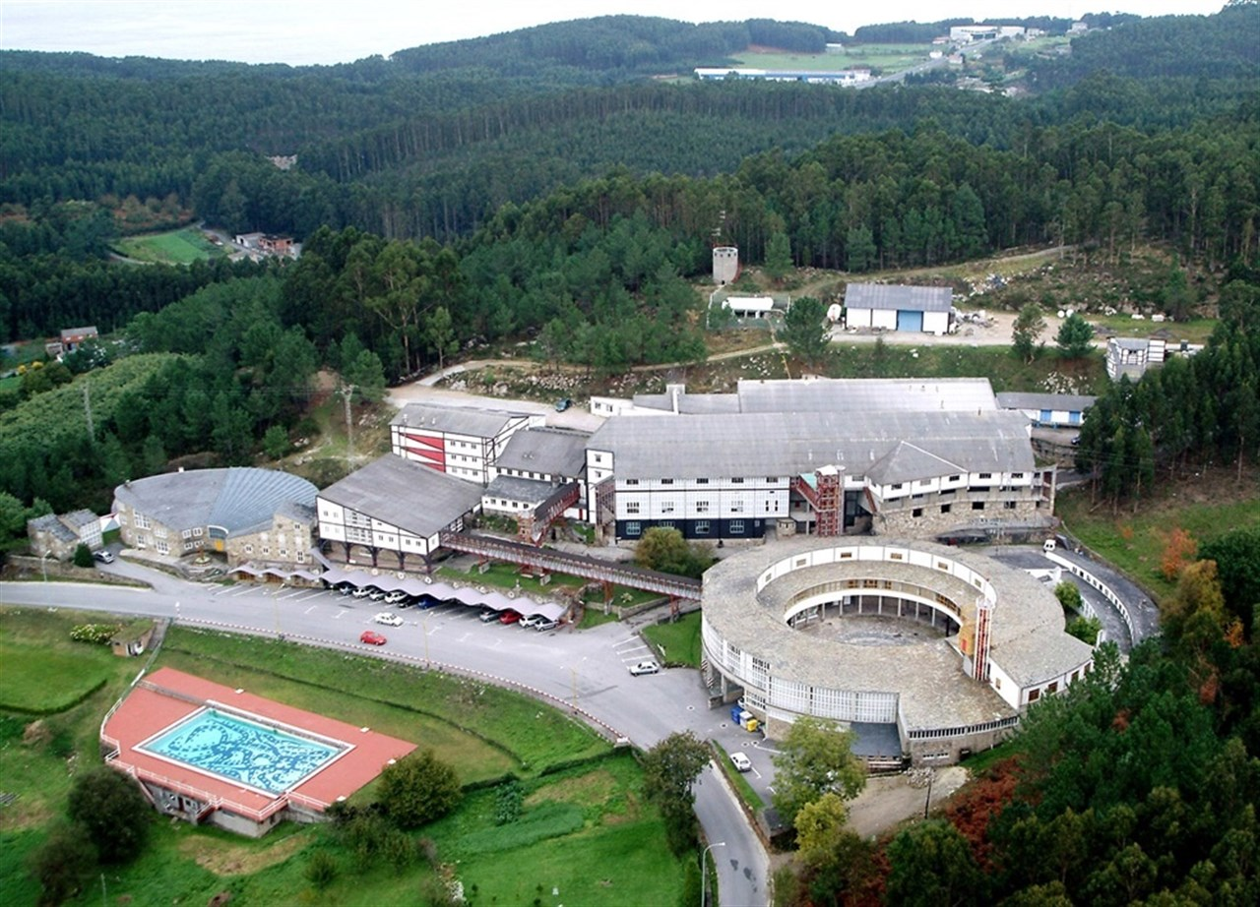

Slide 43
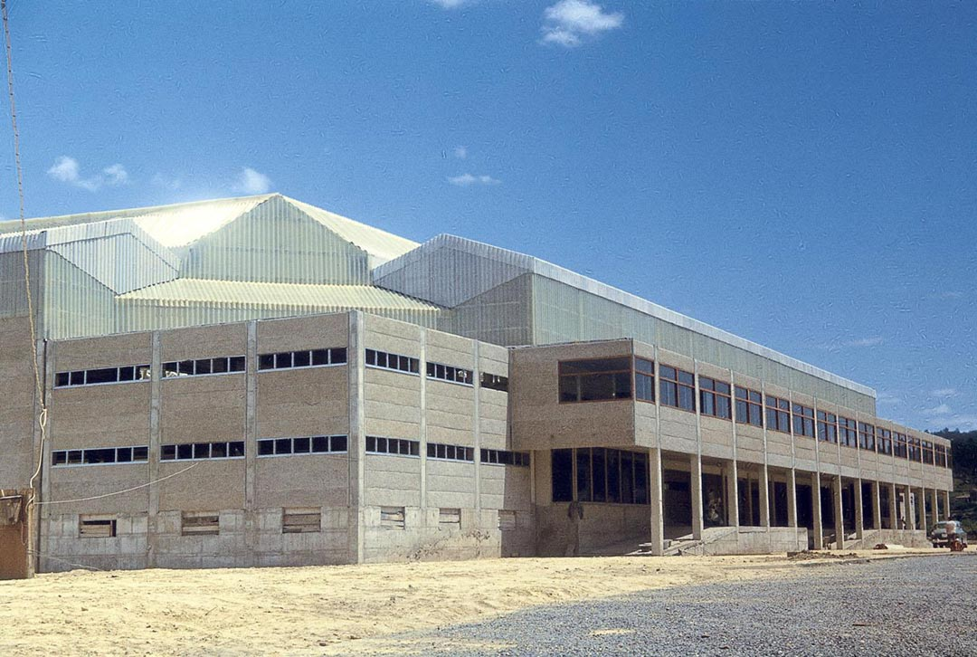
ALEJANDRO DE LA SOTA
PAVILLÓN MUNICIPAL DE DEPORTES (PONTEVEDRA)

Slide 44
ESCULTURA

Slide 45
MINIMALISMO

Slide 46
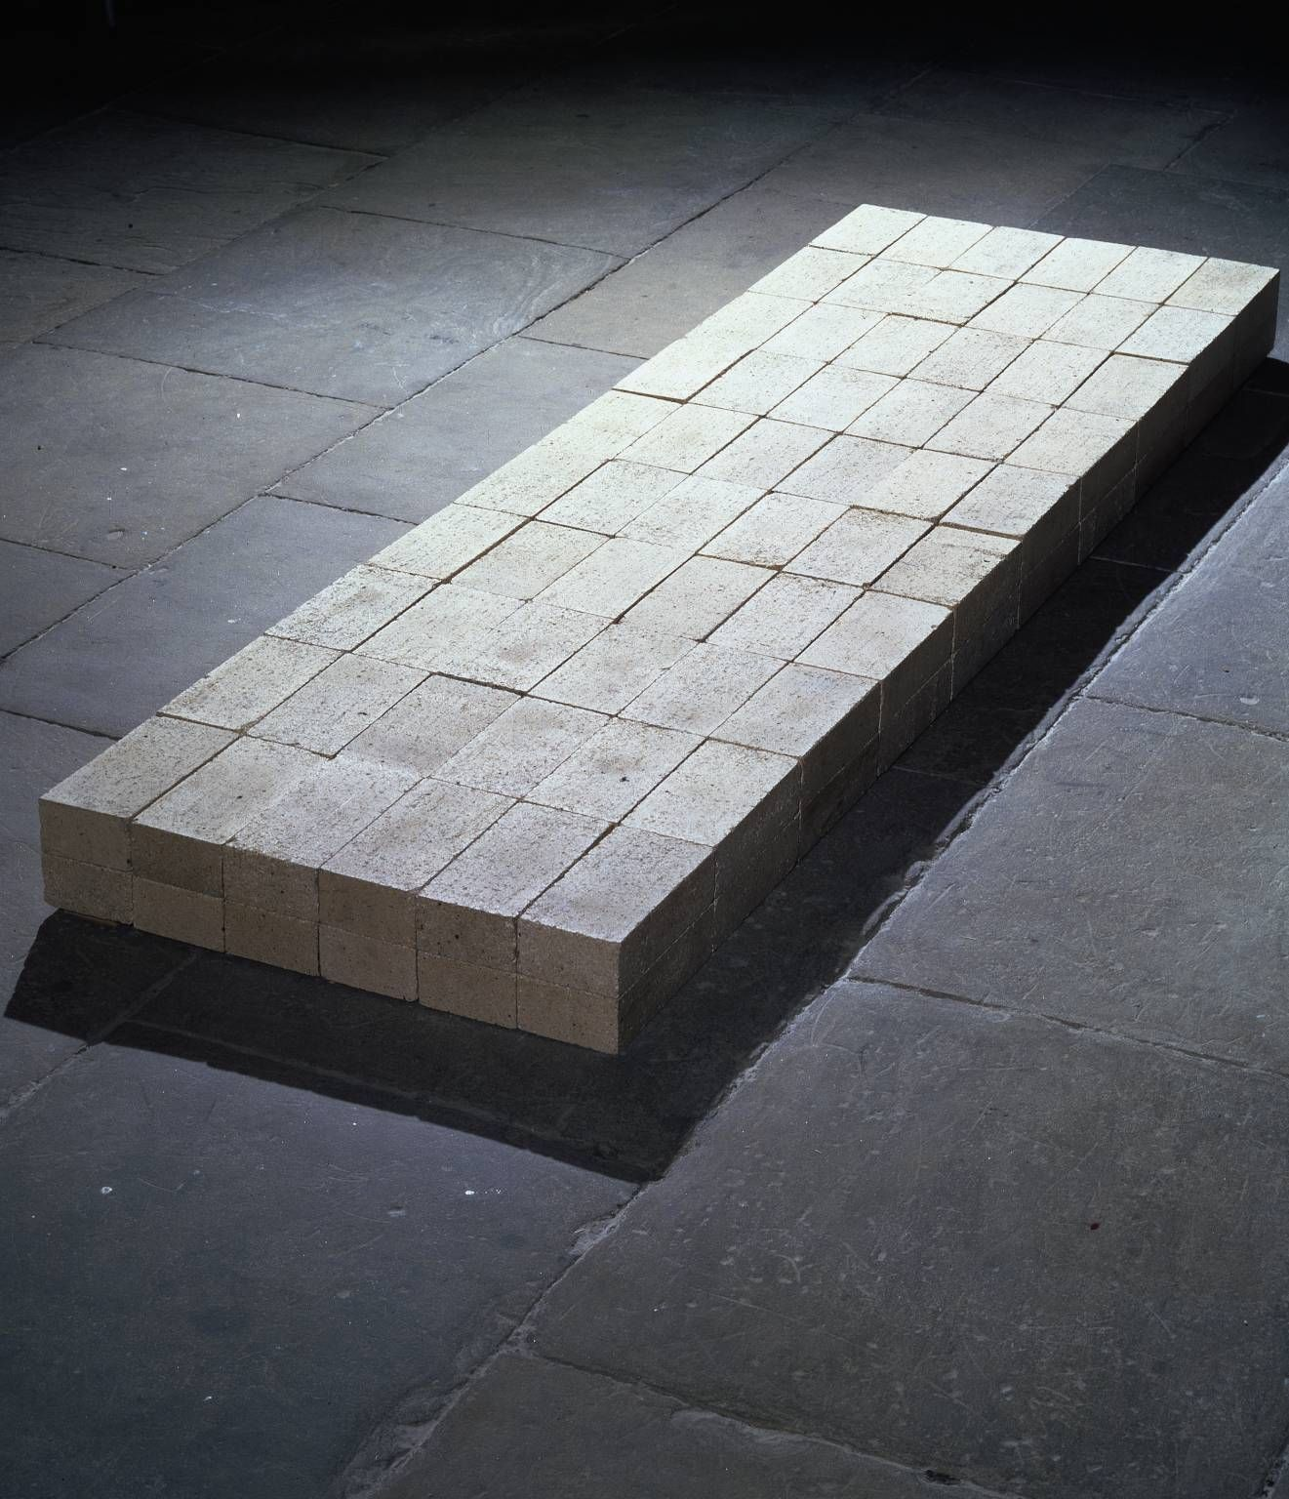
CARL ANDRÉ – EQUIVALENTE VIII

Slide 47
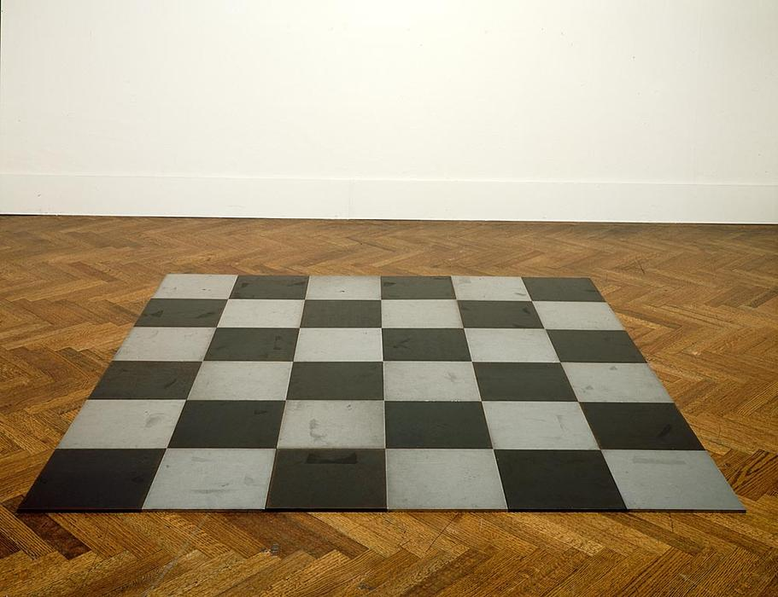
PLANO DE ALUMINIO E CHUMBO

Slide 48
ARTE CONCEPTUAL

Slide 49
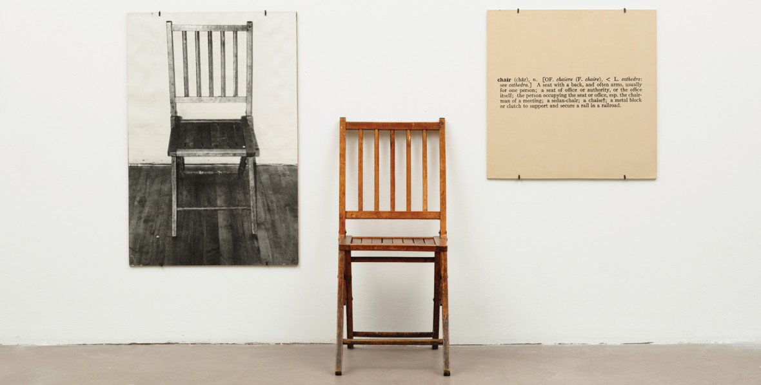
JOSEPH KOSUTH
UNHA E TRES CADEIRAS

Slide 50
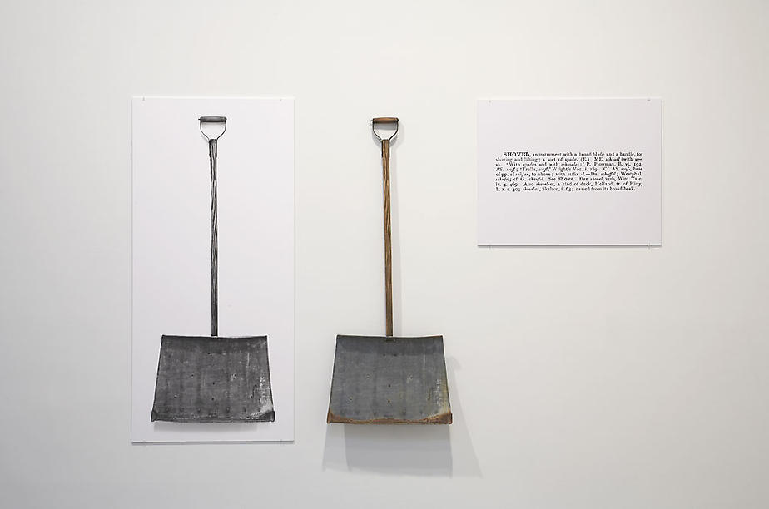
UNHA E TRES PAS

Slide 51
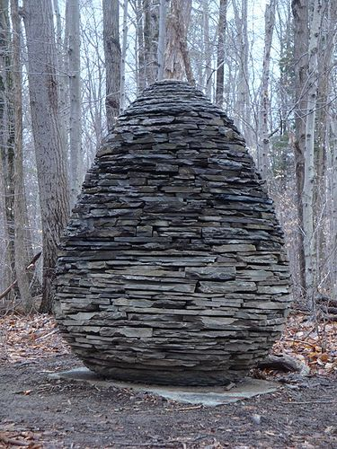
ANDY GOLSWORTHY
(LAND ART)
-
SEMENTE

Slide 52
ARTE POVERA

Slide 53
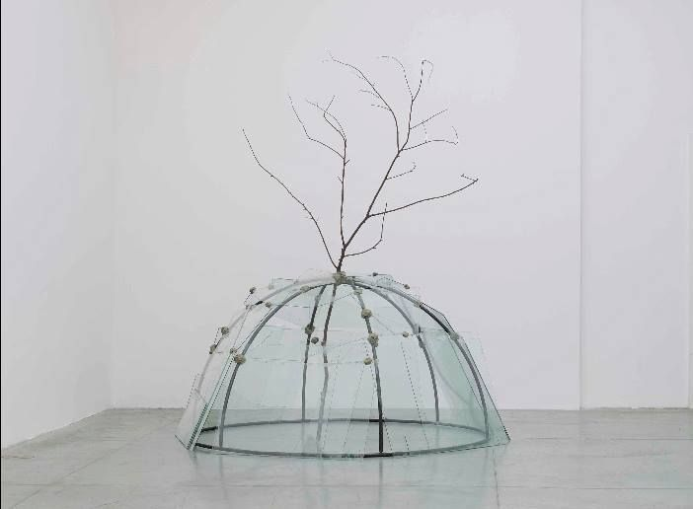
MARIO MERZ
IGLÚ CON ÁRBORE

Slide 54
PINTURA

Slide 55
INFORMALISMO

Slide 56
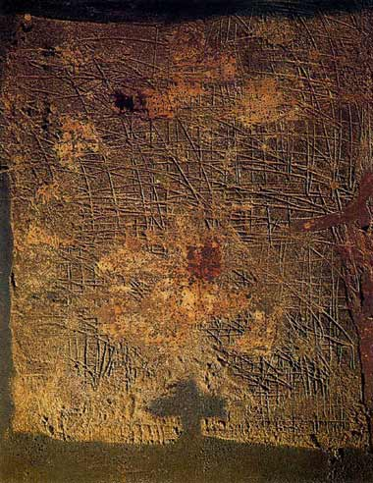
ANTONI TAPIES
-
PINTURA

Slide 57
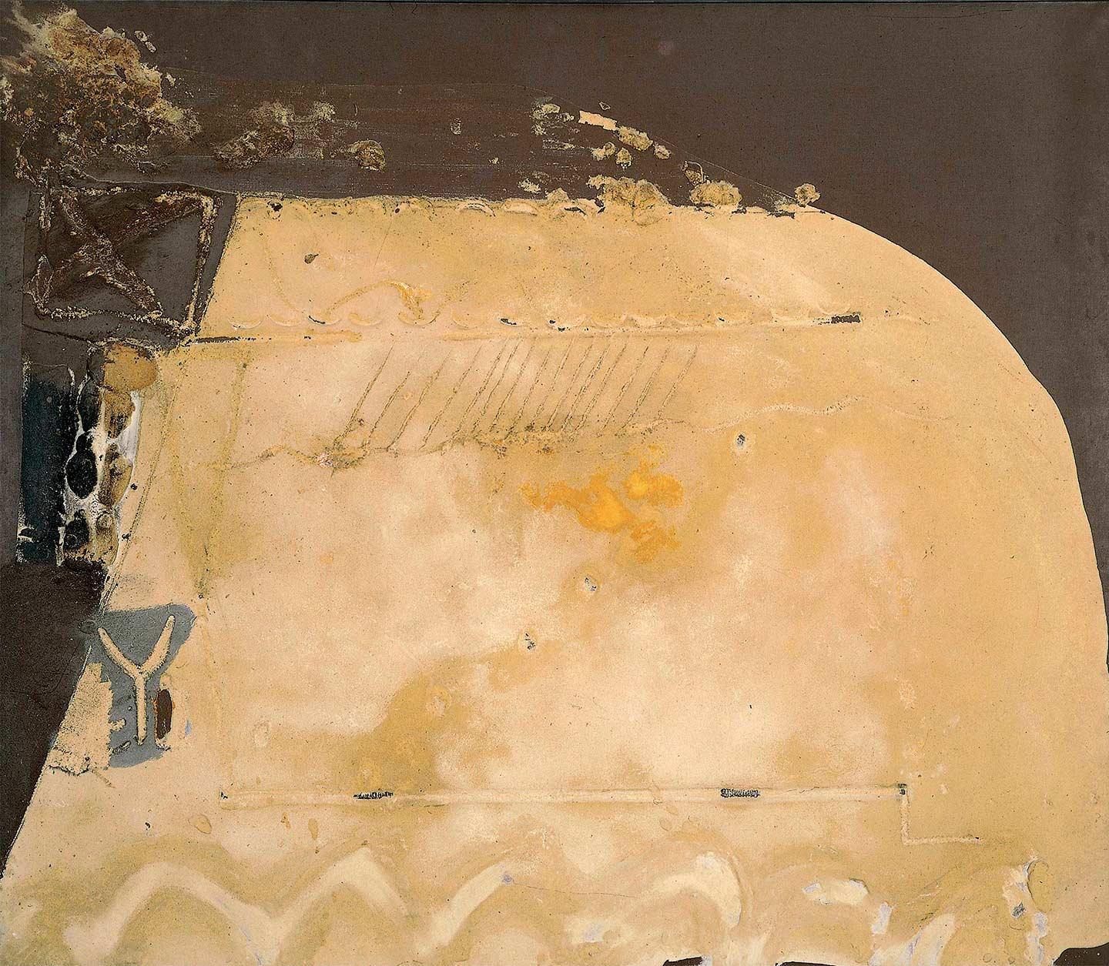
MARRÓN E OCRE

Slide 58
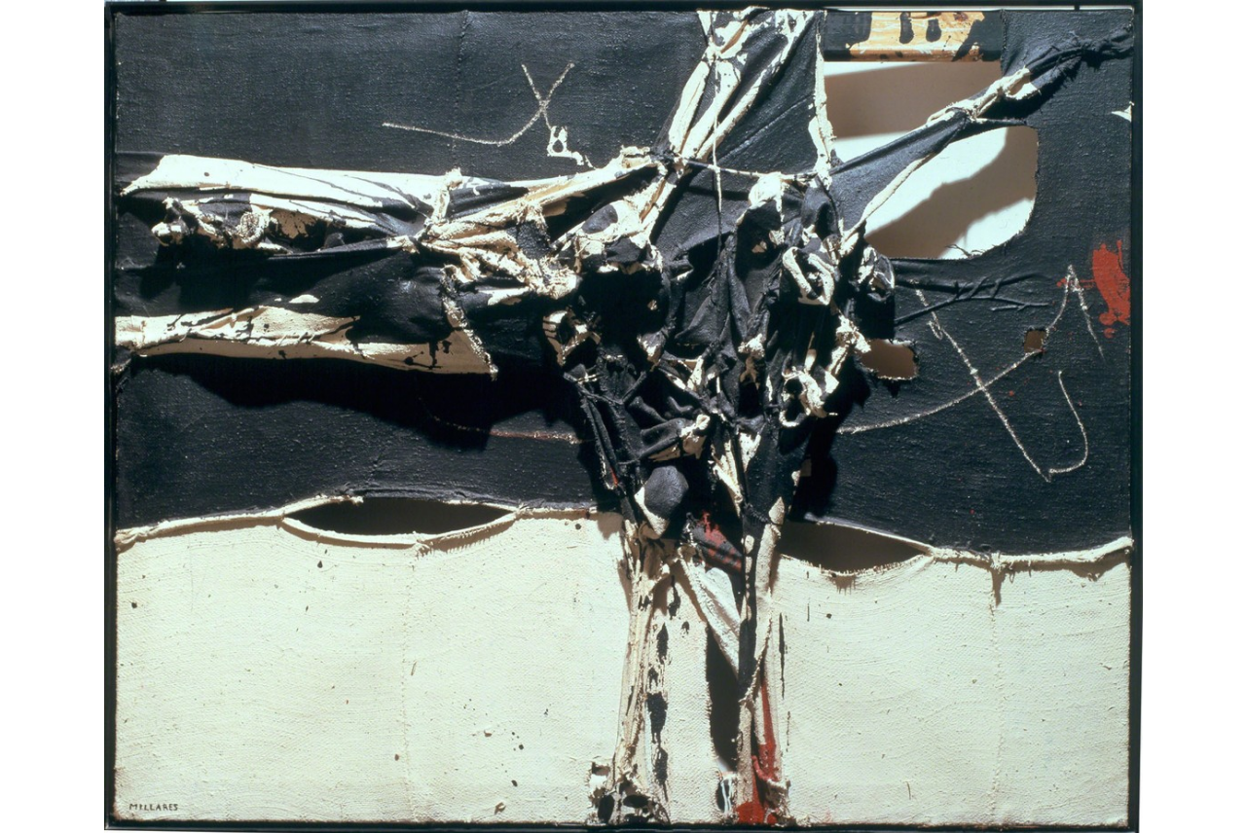
MANUEL MILLARES – CADRO 173

Slide 59
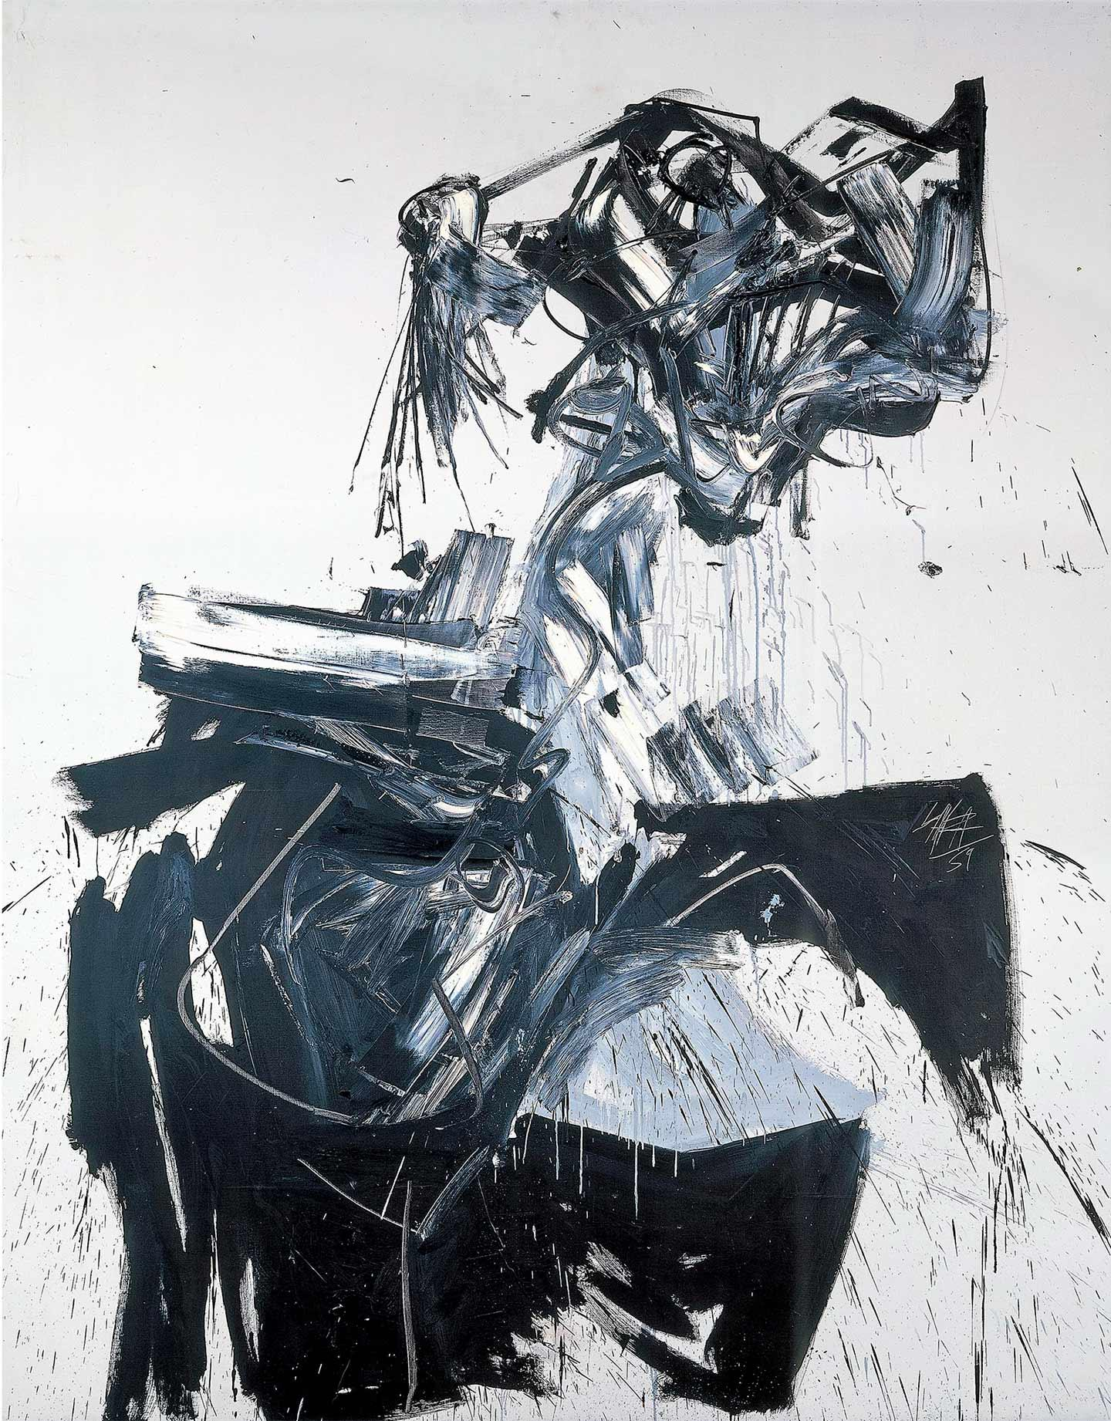
ANTONIO
SAURA
BRIGITTE BARDOT

Slide 60
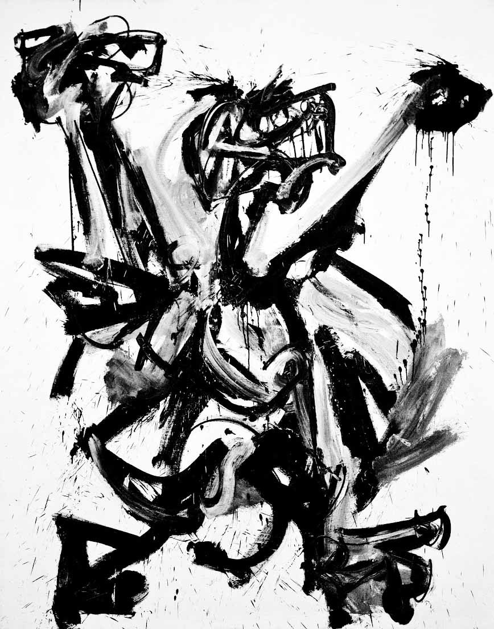
BERRO Nº 7

Slide 61
EXPRESIONISMO ABSTRACTO

Slide 62
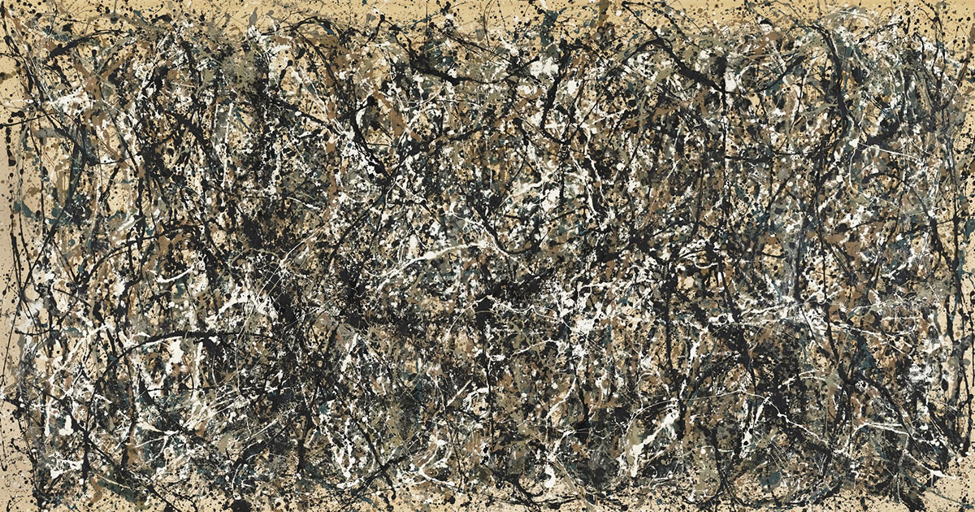
JACKSON POLLOCK – 1 : Nº 31

Slide 63

MARK ROTHKO
VERMELLO E VERDE

Slide 64
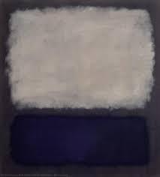
AZUL E GRIS

Slide 65
POP ART

Slide 66
ANDY WARHOL

Slide 67
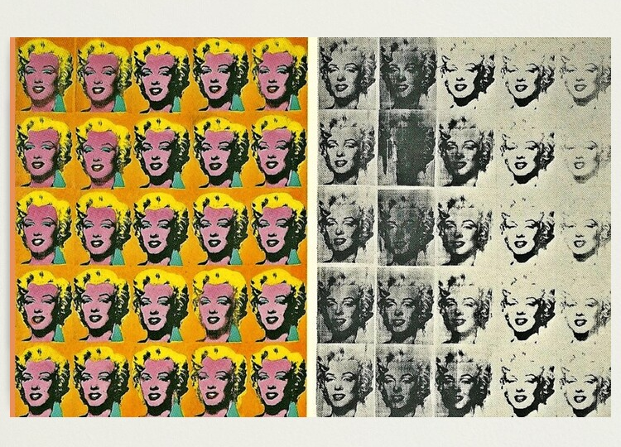
DÍPTICO MARILYN

Slide 68

MARILYN MONROE

Slide 69

SOPA CAMPBELL´S

Slide 70

SOPA CAMPBELL´S

Slide 71

COCA-COLA

Slide 72

COCA-COLA

Slide 73

MAO ZEDONG

Slide 74

MAO ZEDONG

Slide 75

MICHAEL JACKSON

Slide 76

ELIZABETH TAYLOR

Slide 77

ELVIS PRESLEY

Slide 78

ELVIS PRESLEY

Slide 79

CHE GUEVARA

Slide 80

ROY LITCHTENSTEIN
NU CON PIRÁMIDE

Slide 81

EQUIPO CRÓNICA – A SALIÑA

Slide 82

VALLECAS MELODY

Slide 83
ABSTRACCIÓN POSPICTÓRICA

Slide 84

FRANK STELLA. CTESIPHON I

Slide 85
ARTE CINÉTICA OU
OP ART

Slide 86

VASARELY
-
VEGA 200

Slide 87
FIGURACIÓN EXPRESIONISTA

Slide 88

FRANCIS BACON
ESTUDO DO RETRATO DE INOCENCIO X DE VELÁZQUEZ.

Slide 89
HIPERREALISMO

Slide 90

ANTONIO LÓPEZ
LAVABO

Slide 91

A
GRAN VÍA DE MADRID

Slide 92

MADRID DESDE TORRES BLANCAS

Slide 93
ARTE ACCIÓN E ARTE CONCEPTUAL

Slide 94
MARINA ABRAMOVIC

Slide 95

ART MUST BE BEAUTIFUL
ARTIST MUST BE BEAUTIFUL
(PERFORMANCE)

Slide 96

ART MUST BE BEAUTIFUL
ARTIST MUST BE BEAUTIFUL
(PERFORMANCE)

Slide 97
CINDY SHERMAN (FOTOGRAFÍA)

Slide 98

UNTITLED FILM STILLS

Slide 99

UNTITLED FILM STILLS

Slide 100
ESCULTURA

Slide 101
ARTE CONFESSIONAL

Slide 102

LOUISE BOURGEOIS
MAMÁ

